Slide 1
Vue 강의자료
뷰 템플릿 사용

Slide 2
뷰 템플릿이란?
(template)

Slide 3
뷰 템플릿 이란
HTML, CSS 등의 마크업 속성과
뷰 인스턴스에서 정의한 데이터 로직을 연결해줌

Slide 4
뷰 템플릿 미사용

Slide 5
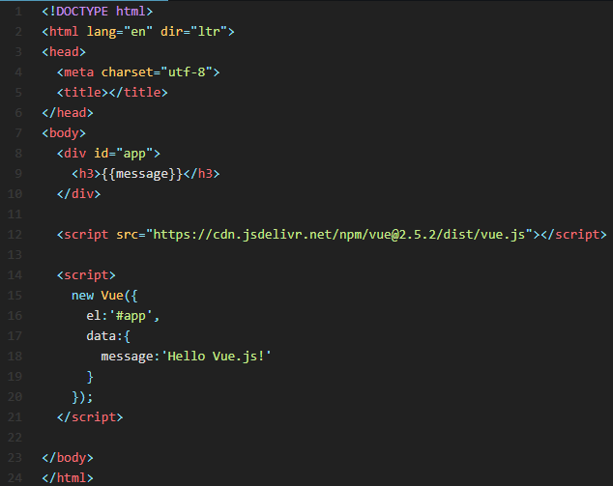

Slide 6
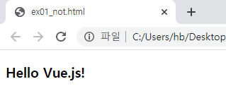

Slide 7
뷰 템플릿 사용

Slide 8
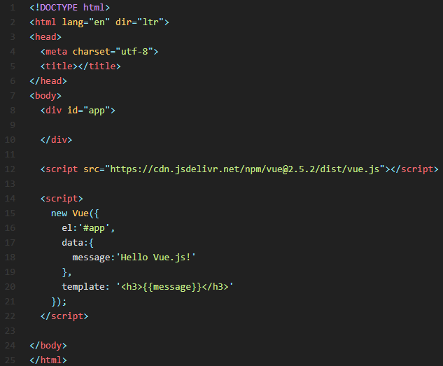

Slide 9
HTML, VUE 속성이 사용 가능한 일종의 덩어리

Slide 10
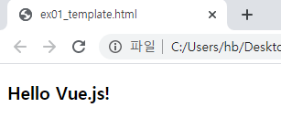

Slide 11
끝

